Slide 1




Применение профессиональных стандартов
май, 2016 г.

Slide 2
Профессиональные стандарты: нормативная база
ТРУДОВОЙ КОДЕКС РОССИЙСКОЙ ФЕДЕРАЦИИ
статья 195.1. Понятия квалификации работника, профессионального стандарта
Квалификация работника – уровень знаний, умений, профессиональных навыков и опыта работы работника.
Профессиональный стандарт – характеристика квалификации, необходимой работнику для осуществления определенного вида профессиональной деятельности.
статья 195.2. Порядок разработки и утверждения профессиональных стандартов
статья 195.3. Порядок применения профессиональных стандартов
Постановление Правительства Российской Федерации от 22 января 2013 г. №23
«О Правилах разработки, утверждения и применения профессиональных стандартов»
(в редакции Постановления Правительства Российской Федерации от 23 сентября 2014 г. № 970)
Постановление Правительства Российской Федерации от 5 августа 2013 г. № 661 «Об утверждении Правил разработки, утверждения федеральных государственных образовательных стандартов и внесения в них изменений» (в редакции Постановления Правительства Российской Федерации от 12 апреля 2016 г. № 295)
Приказы Минтруда России:
от 12 апреля 2013 г. № 147н «Об утверждении макета профессионального стандарта»
(с изменениями от 29 сентября 2014 г. № 665н )
от 12 апреля 2013 г. № 148н «Об утверждении уровней квалификаций в целях подготовки профессиональных стандартов»
от 29 апреля 2013 г. № 170н «Об утверждении методических рекомендаций по разработке профессионального стандарта»
от 30 сентября 2014 г. № 671н «Об утверждении методических рекомендаций по организации» профессионально-общественного обсуждения и экспертизы проектов профессиональных стандартов»
от 29 сентября 2014 г. № 667н «О реестре профессиональных стандартов (перечне видов профессиональной деятельности)»
2

Slide 3
Профессиональные стандарты: механизм разработки
Организация разработки профессиональных стандартов
  Российский союз промышленников и предпринимателей – для коммерческого сектора экономики (при государственной поддержке разработки профессиональных стандартов)
  Минтруд России –бюджетная сфера и приоритетные направления экономики
  инициативная разработка (за счет собственных средств разработчиков)
Формирование перечня профессиональных стандартов для разработки
  предложения министерств и ведомств, работодателей, профессиональных сообществ и профессиональных союзов работников
Общественное обсуждение, экспертная оценка профессиональных стандартов
  Разработчик – регистрация уведомления о разработке профессионального стандарта на сайте http://profstandart.rosmintrud.ru/
  Разработчик – проведение профессионально-общественного обсуждения профессионального стандарта
  Минтруд России – размещение профессионального стандарта для общественного обсуждения на сайте http://regulation.gov.ru/
  Федеральные органы исполнительной власти – заключение на профессиональный стандарт
  Национальный совет при Президенте Российской Федерации по профессиональным квалификациям - экспертиза и одобрение профессионального стандарта
По состоянию на 26 мая 2016 года приказами Минтруда России утверждено 816 профессиональных стандартов.
Зарегистрировано Минюстом России 808 профессиональных стандартов.
В 2016 году планируется разработать 180 профессиональных стандартов.
3

Slide 4

Реестр профессиональных стандартов
Реестр профессиональных стандартов размещается на сайтах:
Минтруда России «Профессиональные стандарты» (http://profstandart.rosmintrud.ru);
ФГБУ "Научно-исследовательский институт труда и социального страхования" Минтруда России (http://vet-bc.ru).
На этих же ресурсах размещается вся информация о профессиональных стандартах, в том числе о разрабатываемых и планируемых к разработке.
Профессиональные стандарты, утвержденные приказами Минтруда России, размещаются также в справочных системах правовой информации.
При наличии изменений в законодательстве Российской Федерации или обоснованных предложений по тексту профстандартов их актуализация осуществляется в том же порядке, что и разработка (постановление Правительства Российской Федерации от 22 января 2013 г. № 23)
4

Slide 5
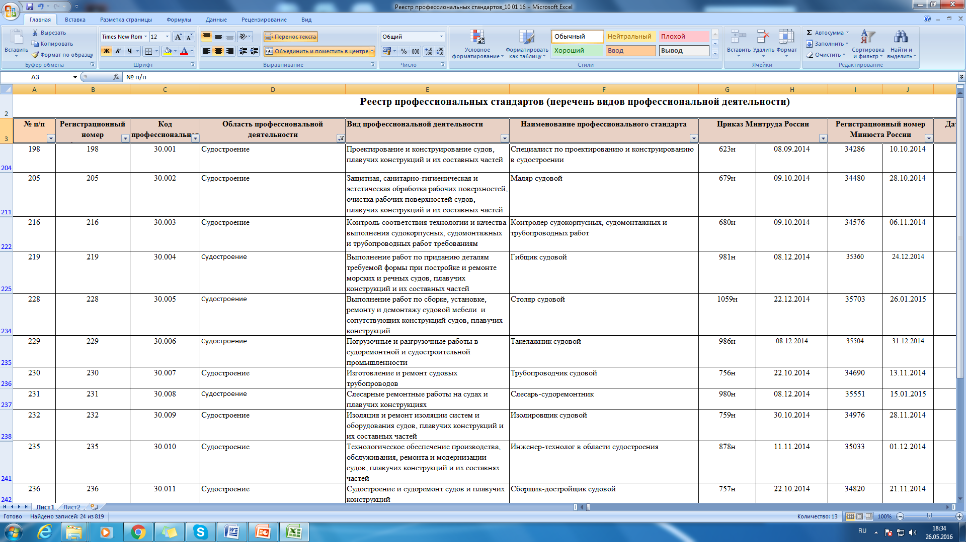

Slide 6
Профессиональные стандарты: направления применения
МОЛОДЕЖЬ
  профессиональный стандарт позволяет сделать выбор профессии, исходя из требований к компетенции работника, спланировать обучение и профессиональную карьеру
Профессиональные стандарты применяются работодателями с учетом особенностей выполняемых работниками трудовых функций, обусловленных применяемыми технологиями и принятой организацией производства и труда, при решении следующих задач:
определение трудовых функций работников;
разработка штатных расписаний, должностных инструкций;
формирование системы оплаты труда;
аттестация работников;
организация обучения работников
РАБОТАЮЩИЕ ГРАЖДАНЕ
  профессиональный стандарт позволяет выбрать программы дополнительного обучения в целях непрерывного образования
ОБРАЗОВАТЕЛЬНЫЕ ОРГАНИЗАЦИИ
  учитывают профессиональные стандарты при формировании образовательных стандартов и программ
6

Slide 7
Применение профессиональных стандартов
Типовые ответы на вопросы по профстандартам размещены на сайте Минтруда России в разделе трудовые отношения - http://www.rosmintrud.ru/docs/mintrud/payment/128
Общественное обсуждение:
Проект постановления Правительства Российской Федерации «Особенности применения профессиональных стандартов в части требований, обязательных для применения государственными внебюджетными фондами Российской Федерации, государственными или муниципальными учреждениями, государственными или муниципальными унитарными предприятиями, а также государственными корпорациями, государственными компаниями и хозяйственными обществами, более пятидесяти процентов акций (долей) в уставном капитале которых находится в государственной собственности или муниципальной собственности» - http://regulation.gov.ru/p/38639
Проект приказа Министерства труда и социальной защиты Российской Федерации «Об утверждении разъяснений по вопросам применения профессиональных стандартов» - http://regulation.gov.ru/p/48212.

Slide 8
Обязательность применения профессиональных стандартов
Трудовой кодекс Российской Федерации (далее – Кодекс) устанавливает обязательность применения требований, содержащихся в профессиональных стандартов в случаях:
согласно части второй статьи 57 Кодекса наименование должностей, профессий, специальностей и квалификационные требования к ним должны соответствовать наименованиям и требованиям, указанным в квалификационных справочниках или профессиональных стандартах, если в соответствии с Кодексом или иными федеральными законами с выполнением работ по этим должностям, профессиям, специальностям связано предоставление компенсаций и льгот либо наличие ограничений;
согласно статье 195.3 Кодекса требования к квалификации работников, содержащиеся в профессиональных стандартах, обязательны для работодателя в случаях, если они установлены Кодексом, другими федеральными законами, иными нормативными правовыми актами Российской Федерации.
В остальных случаях эти требования носят рекомендательный характер.
8

Slide 9
Разъяснения Минтруда России
Будут ли отменены ЕТКС и ЕКС?
В перспективе планируется замена ЕТКС и ЕКС профессиональными стандартами, а также отдельными отраслевыми требованиями к квалификации работников, утверждаемыми законодательными и иными нормативными правовыми актами, которые имеются уже и в настоящее время (например, в сфере транспорта и др.). Но такая замена, по мнению Минтруда России, будет происходит в течение достаточно длительного периода.
Распространяется обязательность применения требований профессиональных стандартов на всех работодателей или только на государственные и муниципальные организации?
Обязательность применения требований профессиональных стандартов установлена для случаев, предусмотренных статьями 57 и 195.3 ТК РФ, и не зависит от формы собственности организации или статуса работодателя.
Если квалификационный справочник и профессиональный стандарт по аналогичным профессиям (должностям) содержат различные наименования профессий (должностей), то какими документами должен пользоваться работодатель?
В случаях, если наименования должностей, профессий, специальностей содержатся и в квалификационных справочниках, и в профессиональных стандартах, то работодатель самостоятельно определяет, какой нормативный правовой акт использует, за исключением случаев, предусмотренных федеральными законами и иными нормативными правовыми актами Российской Федерации.

Slide 10
Разъяснения Минтруда России
Требования профессионального стандарта должны быть прописаны в трудовом договоре/должностной инструкции работника в полном объеме или могут быть какие-либо допущения?
Работодатель определяет содержание трудового договора с учетом статьи 57 ТК РФ и должностные обязанности работников. При этом профстандарт может быть применен как рекомендательный методический документ, кроме содержащихся в нем требований, предусмотренных ТК РФ, другими федеральными законами, иными нормативными правовыми актами Российской Федерации.
Работодатель применяет профстандарты для определения потребности в работниках с определенным уровнем квалификации, правильного подбора и расстановки кадров, рационального разделения и организации труда, разграничения функций, полномочий и ответственности между категориями работников, определения трудовых обязанностей работников с учетом особенностей применяемых технологий, организации подготовки (профессиональное образование и профессиональное обучение) и дополнительного профессионального образования работников, организации труда, установления систем оплаты труда.
По вопросам, возникающим на практике в связи с внедрением профессиональных стандартов, следует отметить, что ответственность и полномочия по принятию кадровых решений являются полномочиями работодателей.

Slide 11
Разъяснения Минтруда России
Могут ли обязанности работников, требования к образованию и стажу, измениться автоматически в связи с принятием профессионального стандарта? Может ли быть расторгнут трудовой договор с работником, если его уровень образования или стаж работы не соответствует указанным в профессиональном стандарте? Уволить его (если он отказывается проходить обучение)? В ТК РФ нет такого основания.
Обязанности работников изменяться автоматически в связи с принятием профессионального стандарта не могут.
Объективной основой изменения обязанностей, связанных с выполнением какой-либо работы (услуги), является изменение организационных или технологических условий труда (изменения в технике и технологии производства, структурная реорганизация производства, другие причины), и даже в этих случаях согласно статье 74 ТК РФ изменение трудовой функции работника по инициативе работодателя не допускается. Оно может осуществляться в соответствии со статьями 72, 72.1 ТК РФ на основе соглашения между работником и работодателем об изменении определенных сторонами условий трудового договора.
Вступление в силу профессиональных стандартов не является основанием для увольнения работников. Допуск работника к выполнению трудовой функции является полномочием работодателя.
Работодатель также вправе проводить аттестацию работников. Так, при применении квалификационных справочников и профессиональных стандартов лица, не имеющие специальной подготовки или стажа работы, установленных в разделе "Требования к квалификации", но обладающие достаточным практическим опытом и выполняющие качественно и в полном объеме возложенные на них должностные обязанности, по рекомендации аттестационной комиссии назначаются на соответствующие должности так же, как и лица, имеющие специальную подготовку и стаж работы.

Slide 12
Разъяснения Минтруда России
Должны ли работники привести свою квалификацию с требованиями профессиональных стандартов? Обязанность по направлению на обучение и расходы несет работодатель?
Согласно статье 196 ТК РФ необходимость подготовки (профессиональное образование и профессиональное обучение) и дополнительного профессионального образования работников для собственных нужд определяет работодатель. Подготовка работников и их дополнительное профессиональное образование осуществляются работодателем на условиях и в порядке, которые определяются коллективным договором, соглашениями, трудовым договором.
Если выполняемые работником обязанности шире, чем содержащиеся в профессиональном стандарте трудовые функции и трудовые действия, имеет ли он право требовать доплату за совмещение профессий?
При совмещении профессий (должностей), расширении зон обслуживания, увеличении объема работы или исполнении обязанностей временно отсутствующего работника без освобождения от работы, определенной трудовым договором, оплата труда работника производится с учетом положений статьи 151 ТК РФ.

Slide 13
Разъяснения Минтруда России
Какие санкции будут применяться за неприменение или неправильное применение профессиональных стандартов?
ТК РФ устанавливает обязательность применения требований, содержащихся в профессиональных стандартах, в том числе при приеме работников на работу, в следующих случаях:
согласно части второй статьи 57 ТК РФ наименование должностей, профессий, специальностей и квалификационные требования к ним должны соответствовать наименованиям и требованиям, указанным в квалификационных справочниках или профессиональных стандартах, если в соответствии с ТК РФ или иными федеральными законами с выполнением работ по этим должностям, профессиям, специальностям связано предоставление компенсаций и льгот либо наличие ограничений;
согласно статье 195.3 ТК РФ требования к квалификации работников, содержащиеся в профессиональных стандартах, обязательны для работодателя в случаях, если они установлены ТК РФ, другими федеральными законами, иными нормативными правовыми актами Российской Федерации.
В других случаях эти требования носят рекомендательный характер.
Таким образом, если не соблюдены указанные обязательные требования законодательства, то работодателю может быть выдано предписание об устранении выявленных нарушений трудового законодательства, а также он может быть привлечен к административной ответственности в соответствии со статьей 5.27 Кодекса об административных правонарушениях.
В остальных случаях требования проверяющих органов в части применения профессиональных стандартов неправомерны.

Slide 14
Протокол заседания Правительства Российской Федерации от 24 марта 2016 г. № 9
Федеральным органам исполнительной власти, в ведении которых находятся федеральные государственные унитарные и казенные предприятия и федеральные государственные учреждения, обеспечить внедрение профессиональных стандартов в указанных организациях. Соответствующую информацию о проделанной работе до 1 июня 2016 года представить в Минтруд России.
Минтруду России обобщить указанную информацию и до 1 июля доложить в Правительство Российской Федерации

Slide 15
Федеральные органы исполнительной власти
Письмо Минтруда России в федеральные органы исполнительной власти от 12.04.2016 № 14-3/10/П-2108
до 1 мая 2016 г. – направить в подведомственные организации рекомендации о принятии и представлении в федеральный орган исполнительной власти в срок до 20 мая локального нормативного акта об утверждении плана-графика внедрения профессиональных стандартов;
до 1 июня 2016 г. - направить в Минтруд России:
информацию о количестве подведомственных организаций;
утвержденные организациями планы-графики внедрения профессиональных стандартов (в электронном виде и на бумажном носителе);
ежегодно не позднее 30 марта года, следующего за отчетным периодом, представлять в Минтруд России отчет подведомственных организаций о результатах выполнения мероприятий в соответствии с утвержденным планом-графиком
15

Slide 16
Федеральные государственные унитарные и казенные предприятия и федеральные государственных учреждения
утвердить приказом организации план-график по внедрению профессиональных стандартов
до 20 мая 2016 г. направить в федеральный орган исполнительной власти план-график по внедрению профессиональных стандартов
ежегодно не позднее 15 февраля года, следующего за отчетным периодом, представлять в федеральный орган исполнительной власти отчет о результатах выполнения мероприятий в соответствии с утвержденным планом-графиком
16

Slide 17
Дополнительная информация о разработке и применении профессиональных стандартов
Сайт Минтруда России «Профессиональные стандарты»
http://profstandart.rosmintrud.ru
Сайт ФГБУ "Научно-исследовательский институт труда и социального страхования" Минтруда России
http://vet-bc.ru
17

